Slide 1
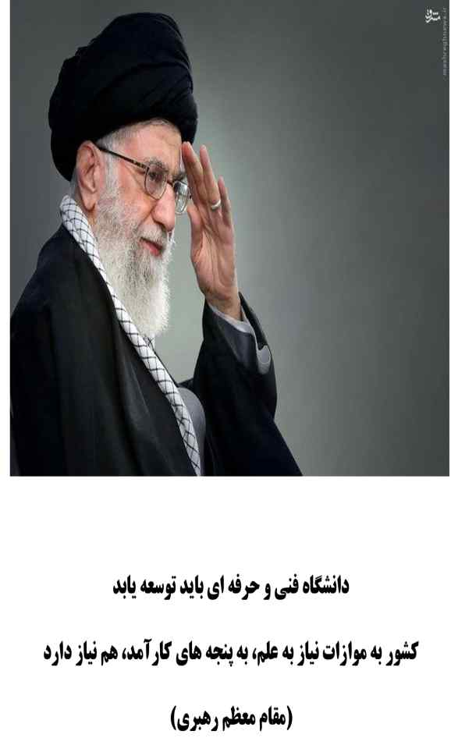
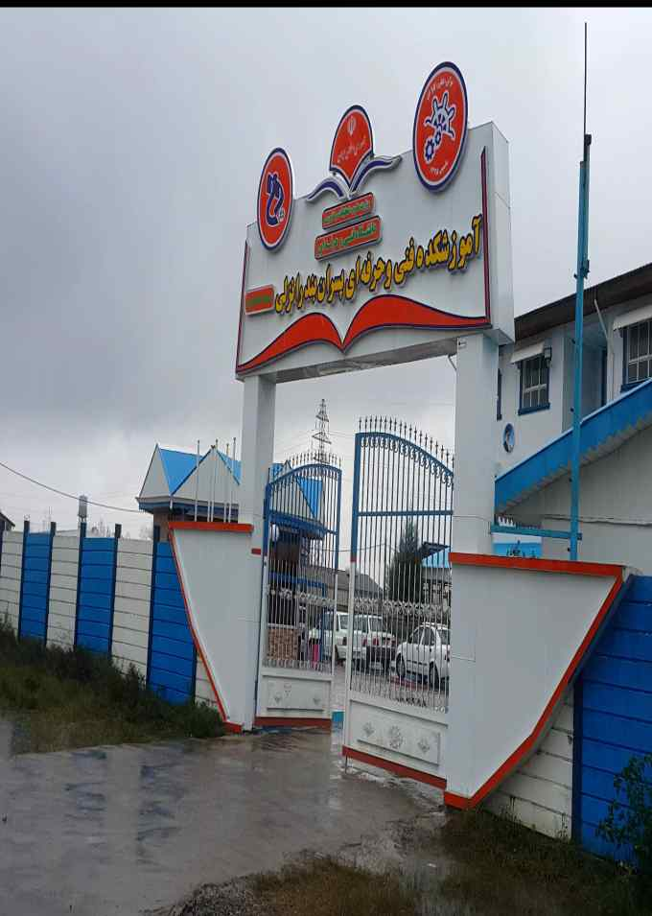

Slide 2
برگزیدگان جشنواره دست ساخته های برتر پژوهشی آموزشکده شهید خدادادی بندرانزلی
اول
فرشاد پورنوروز
دوم
عرفان حسینخانی
سوم
میلاد فراهانی
ابزار پنوماتیکی جهت جلو و عقب راندن پیستون کالیپر EF7ترمز سمند
دستگاه شش کاره کشاورزی جهت آماده سازی زمین برای کاشت صیفی جات آبیاری قطره ای
ابزار مخصوص در آوردن سرپلوس خودرو های سواری

Slide 3
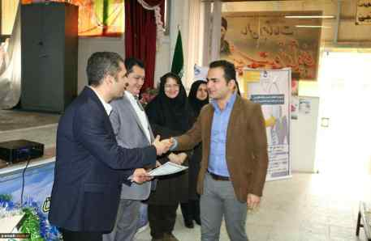
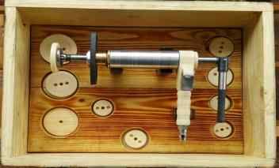
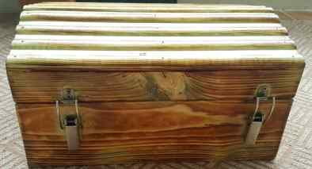
نفر اول:فرشاد پورنوروز
EF7نام طرح: ابزار پنوماتیکی جهت جلو و عقب راندن پیستون کالیپر ترمز سمند
خلاصه طرح:
ساخت ابزار مخصوص عقب راندن پیستون کالیپر ترمز سمند،یک نوع ابزاری می باشد که بخصوص برای خودروی ملی سمندکه دارای ترمز دیسکی محور جلو می باشد به کار گرفته میشود.این دستگاه توسط فشار هوا به جلو رانده میشود و با اهرم دستی انتهایی به سمت چپ و راست و عقب قابل هدایت است.زمینه فنی اختراع مورد نظر با استفاده از الگوریتم علم اتومکانیک می باشد. دستگاه فوق در صنعت خودرو کاربرد صنعتی داشته و تعمیر کاران می توانند از ابزار مخصوص پیشنهادی برای تعمیرات مرتبط استفاده کنند. باتوجه به این که تعمیرکاران برای جازدن پیستون کالیپر از ابزار دستی مکانیکی استفاده می کنند،که این روش در حالت عادی ممکن است وقت گیر باشد. اما ابزار مخصوص پیشنهادی قابلیت جلو و عقب راندن پیستون کالیپر ترمز را با صرف زمان کم دارا می باشد.

Slide 4
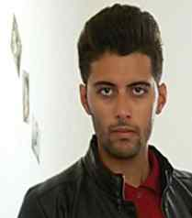
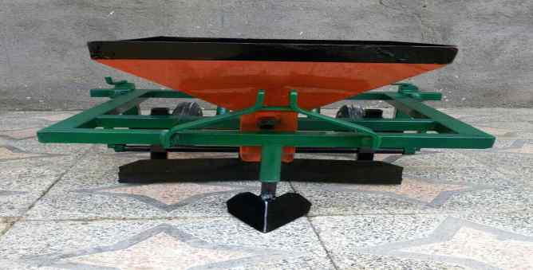
نفر دوم: عرفان حسینخانی
نام طرح:دستگاه شش کاره کشاورزی جهت آماده سازی زمین برای کاشت صیفی جات آبیاری قطره ای
خلاصه طرح:
طراحی و ساخت وسیله ی کشاورزی جهت آماده سازی زمین زراعی برای کاشت محصولاتی همچون کدو،خیار،گوجه فرنگی،فلفل دلمه و...این وسیله ترکیبی از چند وسیله ی کشاورزی است که کار 5 دستگاه کشاورزی و 2 کارگر را انجام می دهد. با استفاده از این ماشین کشاورزی که به تراکتور متصل می شود می توان زمین کشاورزی را در زمان کمتری آماده ی کشت کرد. این ماشین به غیر از اینکه در وقت و تایم آماده سازی زمین به صرفه هست یعنی خیلی سریع تر سبب آماده شدن زمین می شود در هزینه ها نیز بسیار به صرفه بوده و مفید می باشد.

Slide 5
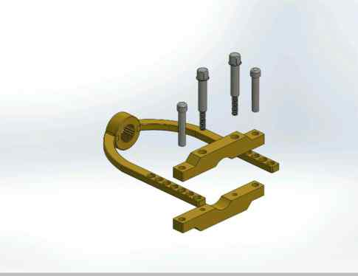
نفر سوم: میلاد فراهانی
نام طرح: ابزار مخصوص در آوردن سر پلوس خودروهای سواری
خلاصه طرح:
در بیان طرح درآوردن سرپلوس خودروهای سواری برای جلوگیری از اتلاف انرژی و زمان و هم چنین جلوگیری از آسیب رسیدن به قطعه طراحی شده است. این طرح از چهار قسمت: بدنه اصلی ابزار، فک پایین، فک بالا و مهره بیرون کشنده میله پلوس تشکیل شده است. طرح مورد نظر برای درآوردن سرپلوس خودروهای سواری مورد استفاده قرار میگیرد. بدین صورت که میله پلوس در قسمت فرو رفته خود در بین فک ها قرار گرفته و ثابت می شود، سرپلوس که از قبل در داخل ابزار قرار گرفته با چرخاندن ساعتگرد مهره، از محل خود خارج می شود.

Slide 6
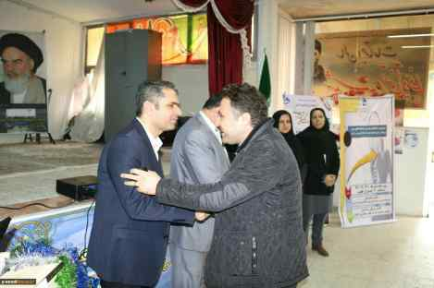
استاد راهنما: مهندس اسماعیل حقگو
نام طرح: موتور سیکلت برقی

